Slide 1
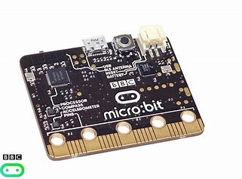

BBC micro:bit mit Python

Slide 2
Vorstellung des micro:bit
Einplatinencomputer
Entwickelt von der BBC zur Verbesserung der Schulbildung in England
Bisher > 1M Geräte wurden kostenlos an 11 und 12 jährige Schüler verteilt
Inzwischen gibt es die 2. Version mit
Mikrophon, Lautsprecher
5x5 LED-Matrix zur Anzeige von blinkenden Texten, alphanumerische Zeichen und Muster
Zwei programmierbare Tasten zur Verwendung als Spiele-Controller, Steuerung der Musik auf eigenem Smartphone und vieles mehr
Eingebauter Kompass zum Erfassen Ihrer Bewegungen
Temperaturmessung
Integriertes 3D-Magnetometer zum Erkennen bestimmter Metalle und Magneten
Bluetooth-Technologie
Fünf Ein- und Ausgänge zur Steuerung von Motoren, Roboter usw.
Berührungsempfindliches Logo
Eingebauter Sleep-/Aus-Modus

Slide 3
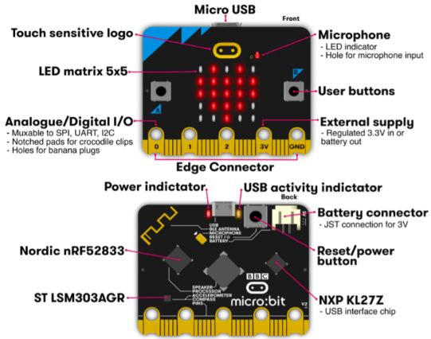
Vorstellung des micro:bit

Slide 4
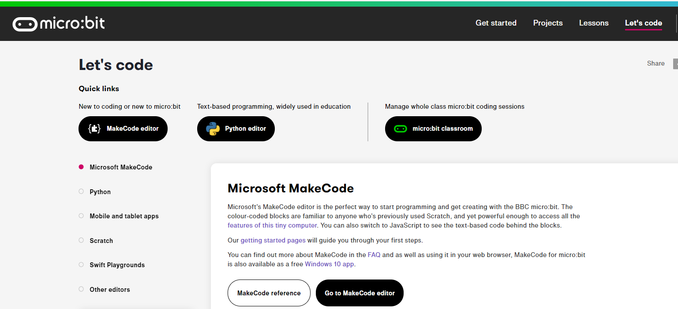
Programmierung

Slide 5
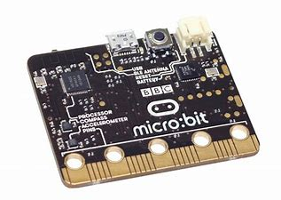
Was ist Python?
Python gibt es seit Anfang der 1990er Jahre - https://www.python.org/
Python ist eine – zumeist – interpretierte Programmiersprache (oft auch als „Skriptsprache“ bezeichnet)
Erfunden wurde die Sprache von Guido van Rossum
Der Name geht auf die englische Komikertruppe „Monty Python“ zurück – und nicht auf die gleichnamige Schlange
Python ist im Web frei für (fast) alle Systeme verfügbar
Python ist Open Source und wird von der Python Software Foundation weiterentwickelt

Slide 6
Was ist Python?
Python unterstützt eine objektorientierte Programmierung (wie bei Java) und auch eine dynamische Typisierung (wie bei JavaScript)
Blöcke durch Einrückung und nicht durch Klammern
Die gemischte Verwendung von Leerzeichen und Tabulator-Einrückungen wird zu Problemen führen
Stark erweiterbar durch eine Vielzahl an Bibliotheken
Python wird in der Regel für „Backend-Programmierung“ verwendet und nicht für Apps oder Browser-Applikationen

Slide 7
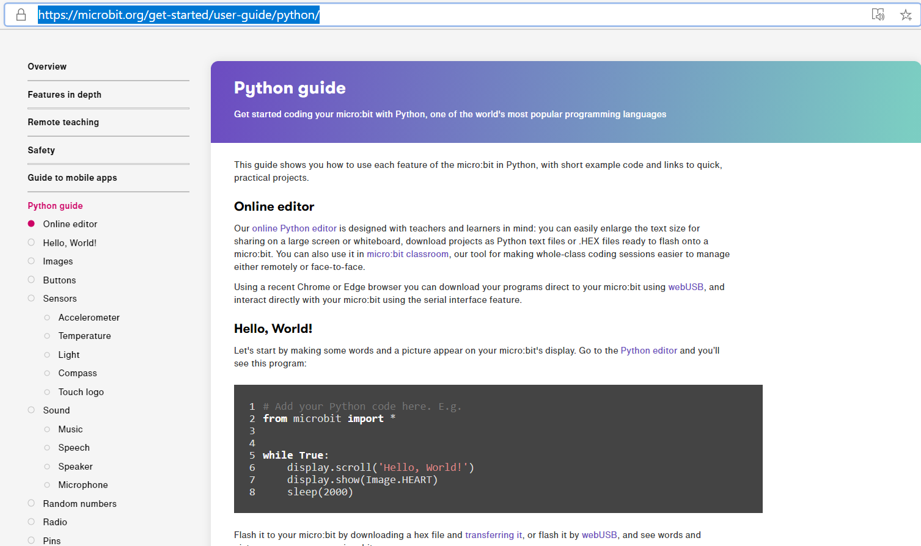
micro:bit Programmierung mit Python
https://microbit.org/get-started/user-guide/python/

Slide 8
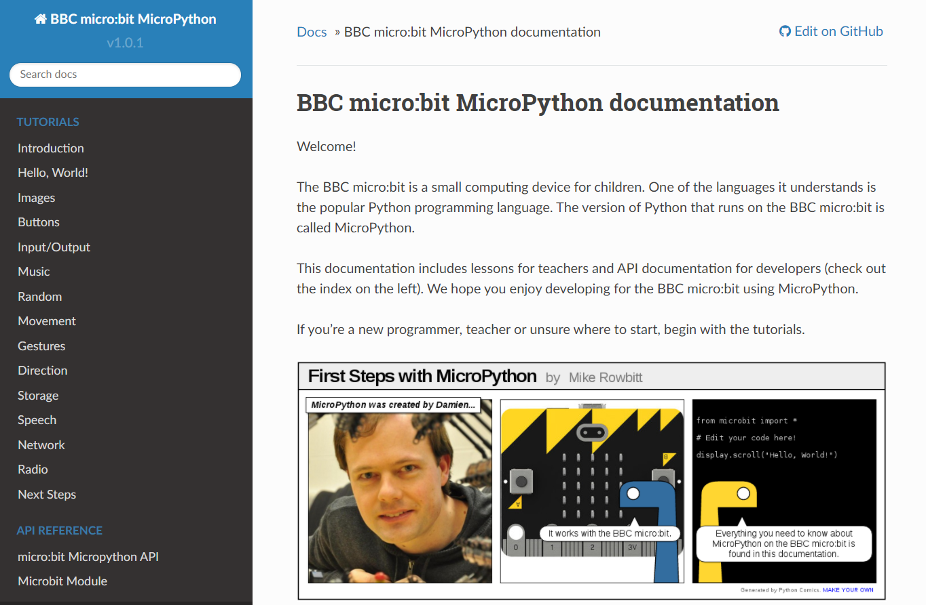
micro:bit Programmierung mit Python
https://microbit-micropython.readthedocs.io/en/v1.0.1/

Slide 9
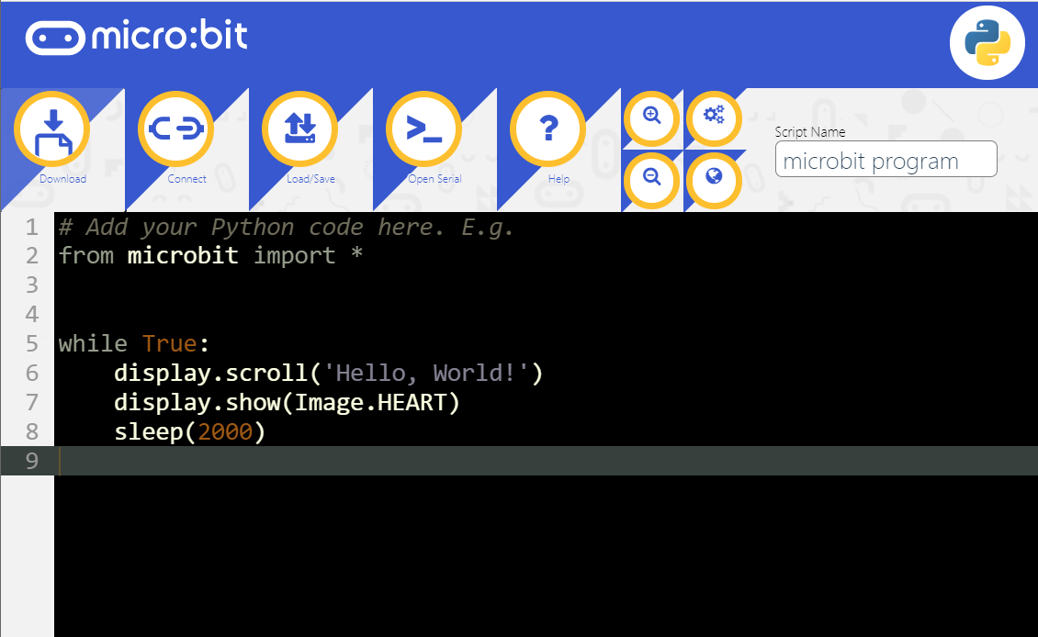
micro:bit Programmierung mit Python

Slide 10
micro:bit Programmierung mit Python
Link
https://python.microbit.org/v/2
micro:bit mit dem Rechner verbinden
USB-Kabel
Strom- und Datenversorgung
Programme können direkt aus dem Editor auf das Gerät übertragen werden
Sie werden dann mit micropython ausgeführt
micropython ist bereits auf dem micro:bit installiert
Auch ohne Stromversorgung bleibt das letzte Programm auf dem micro:bit

Slide 11
micro:bit Programmierung mit Python
Erstmalige Verbindung
Programm übertragen

Slide 12
micro:bit Programmierung mit Python
Systemspezifische Befehle importieren
Endlosschleife

Slide 13
micro:bit Programmierung mit Python
Text anzeigen
2 Sekunden schlafen
Zeichen anzeigen

Slide 14
micro:bit Programmierung mit Python
Zusätzliche Module importieren (um deren Funktionen zu nutzen)
# Man kann alles aus dem Modul importieren oder nur das was man benötigt
from microbit import *
Endlosschleife
While True:
# Tue irgendwas
Einrückungen
Python kennt keine {} um Blöcke zu kennzeichnen (wie bei Java)
Ein „:“ schliesst die vorherige Zeile ab
Einrückungen (Tab oder 4 Leerzeichen – aber niemals (!) gemischt)

Slide 15
micro:bit Programmierung mit Python
Auf der Anzeige etwas anzeigen
# So lassen sich Texte auf der kleinen Anzeige darstellen
display.scroll('Hello’)
# So können einzelne – vordefinierte - Grafiken angezeigt warden
display.show(Image.HEART)
Weitere Möglichkeiten => Siehe Doku!

Slide 16
micro:bit Programmierung mit Python
Was kann man alles programmieren?
Bilder
Knöpfe
Sensoren
Beschleunigung
Temperatur
Licht
Kompass
Logo
Tonausgabe
Radio – Datenaustausch zwischen micro:bits

Slide 17
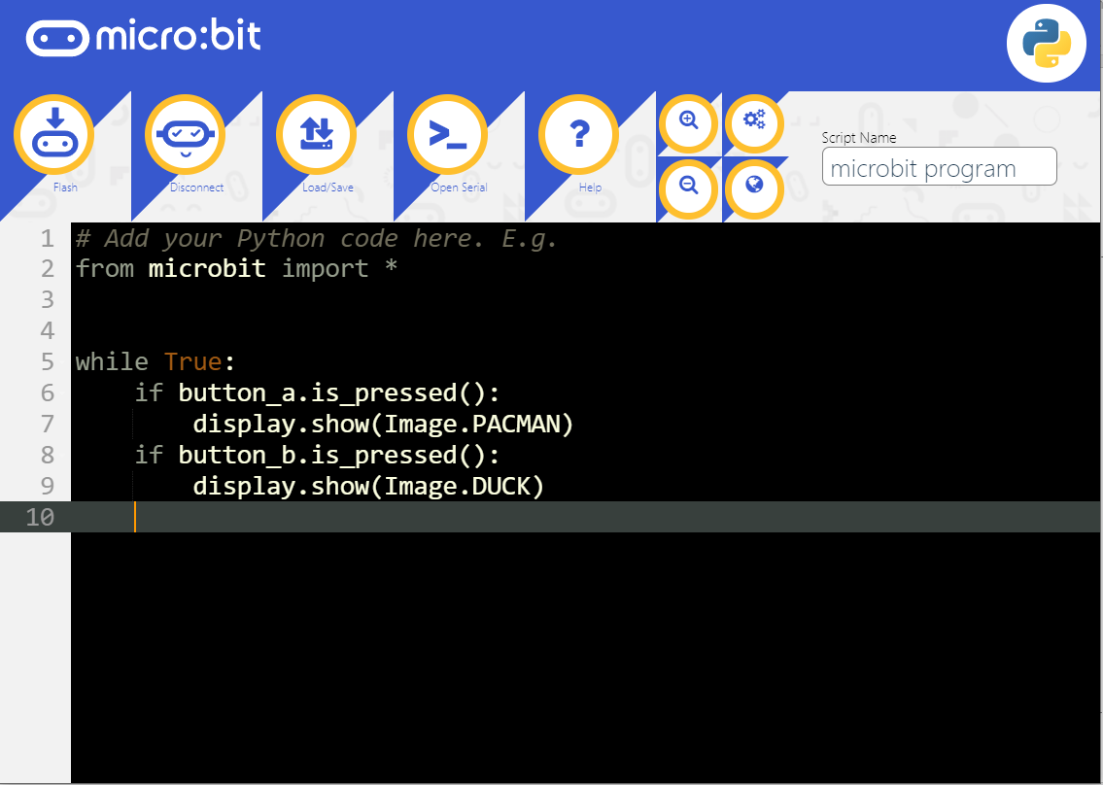
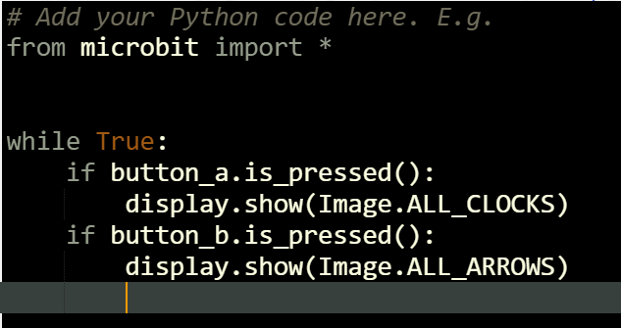
micro:bit Programmierung mit Python
Knöpfe
a / b – links / rechts
is_pressed() – gedrückt
True / False
get_presses() – Anzahl
Bilder anzeigen
Vorgefertigte Bilder
Listen (mehrere Bilder)
Selbstdefinierte Bilder

Slide 18
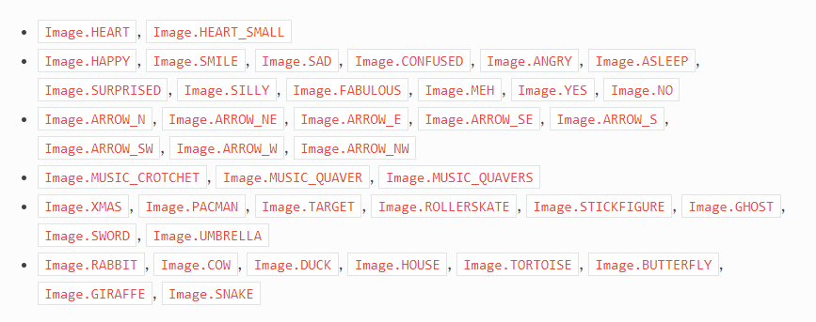
Übung
Erstelle eine Liste aus 5 (oder mehr) Grafiken
Der User kann durch Knopfdruck (rechts/links) durch die Grafiken blättern

Slide 19
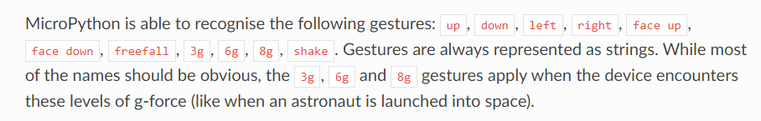
Gestures
Vereinfachte Nutzung des Beschleunigungssensors
while True:
gesture = accelerometer.current_gesture()
if gesture == "face up":
display.show(Image.HAPPY)
else:
display.show(Image.ANGRY)

Slide 20
Übung – Magic 8-Ball
Erstellt eine Liste an „Vorhersagen“
Alles wird gut
Es könnte klappen
Usw.
Durch das Schütteln des Micro:Bit wird eine Antwort aus der Liste zufällig ausgewählt und angezeigt

Slide 21
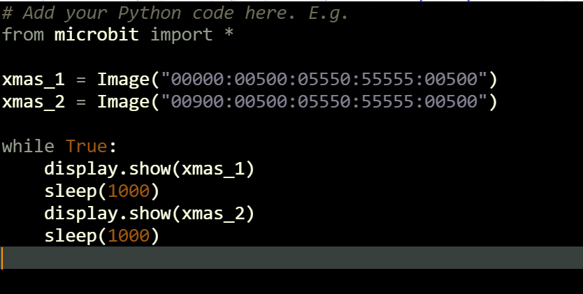
micro:bit Programmierung mit Python
Selbstdefinierte Bilder

Slide 22
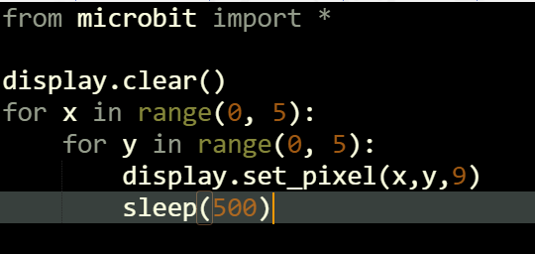
Pixel setzen
Pixel können einzeln mit einer vorgegebenen Helligkeit (0-9) auf der (5x5) Anzeige gesetzt werden

Slide 23
Pixel setzen
Um gezielt Pixel anzusteuern und auch zu merken (z.B. für Spiele)
d = microbit.display # Zugriff auf die Anzeige
img_screen = microbit.Image(5,5) # Virtuell ein Abbild anlegen
img_screen.set_pixel(4, x, 0) # Pixel gezielt z.B. ausschalten
d.show(img_screen) # Anzeige mit einem Rutsch darstellen
Ausprobieren.

Slide 24
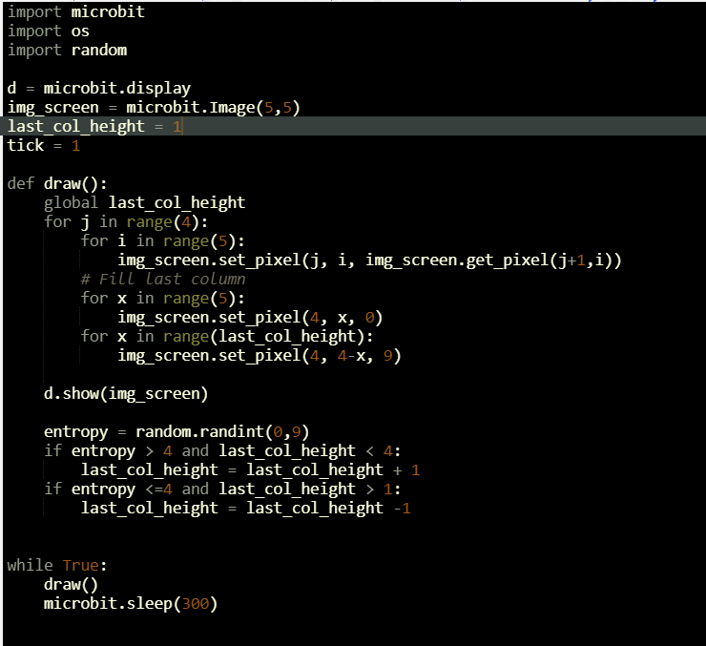
Etwas komplexer

Slide 25
micro:bit Programmierung mit Python
Temperaturmessung
Die Temperaturmessung im micro:bit gibt nur einen ungefähren Wert
Zudem „wärmt“ sich das Gerät auf
Daher zeigt die Temperatur eher die Temperatur „auf dem Gerät“
temperatur_wert = temperature()
ÜBUNG – Programm erstellen:
Das Programm zeigt stets die aktuelle Temperatur an
Wird der linke Knopf gedrückt, wird die tiefste Temperatur angezeigt
if button_a.is_pressed():
Wird der rechte Knopf gedrückt, wird die höchste Temperatur angezeigt

Slide 26
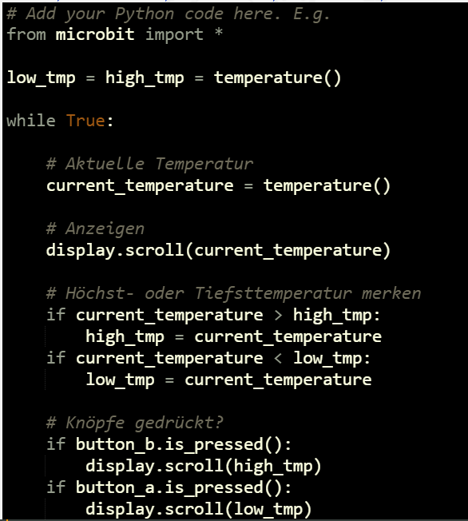
micro:bit Programmierung mit Python
ÜBUNG - Temperaturmessung

Slide 27
micro:bit Programmierung mit Python
Python auf dem micro:bit ist keine vollwertige Version von Python
Nicht alles wird unterstützt
Es gibt ein eingeschränktes Datei-System
Es werden z.B. nicht alle Datei-Modi unterstützt – so geht z.B. ein „Append“ nicht
Das Datei-System wird immer dann neu angelegt wenn man eine neue Programmversion draufspielt („Flash“)
Dennoch lässt sich das Dateisystem für eigene Programme nutzen

Slide 28
micro:bit Programmierung mit Python
Datei öffnen und lesen
open_file = open('save_temps.dat')
temps = open_file.read()
open_file.close()
Datei öffnen und schreiben
open_file = open('save_temps.dat', 'w')
open_file.write('Hello' +',’+ 'World')
open_file.close()

Slide 29
micro:bit Programmierung mit Python
Sleep / Pause einlegen
sleep(Anzahl_Milisekunden) – z.B. sleep(2000)
Methode anlegen / aufrufen
def datei_schreiben():
#Einrückung nicht vergessen
open_file = open(Dateiname, Schreibmodus)
# Etwas hinenschreiben
# Hauptprogramm
while True:
#Einrückung nicht vergessen
if bedingung == True:
datei_schreiben()

Slide 30
micro:bit Programmierung mit Python
Prüfen ob eine Datei bereits vorhanden ist
import os
# Eine Liste der vorhandenen Dateien abfragen
dateien = os.listdir()
# dateien = ['erste_datei', 'zweite_datei' ]
# Durch alle Dateien iterieren
for file in dateien:
if file == 'save_temps.dat‘:
# Datei ist vorhanden

Slide 31
micro:bit Programmierung mit Python
ÜBUNG – Programm erstellen:
Das Programm zeigt stets die aktuelle Temperatur an
Wird der linke Knopf gedrückt, wird die tiefste Temperatur angezeigt
if button_a.is_pressed():
Wird der rechte Knopf gedrückt, wird die höchste Temperatur angezeigt
Die aktuellen Hoch- und Tiefwerte werden in einer Datei geschrieben und beim Programmstart eingelesen

Slide 32
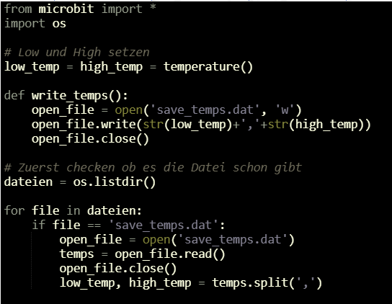
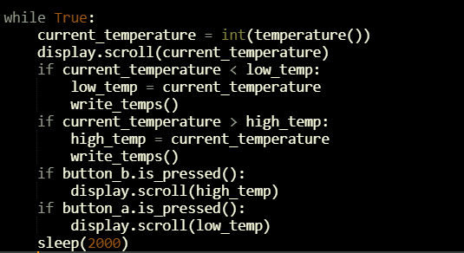
micro:bit Programmierung mit Python

Slide 33
micro:bit Programmierung mit Python
Miteinander kommunizieren
micro:bits können einander Nachrichten schicken
Nachrichten werden immer an alle verschickt (Broadcast)
Eine Filterung ist möglich, damit man nur bestimmte Nachrichten bekommt
Nachrichten werden als Strings oder ByteArrays verschickt
Eine Länge bis 251 Zeichen ist möglich
import radio
Einige Befehle
radio.on(), radio.off()
radio.send(String), radio.receive(), radio.receive_bytes()
radio.config(channel=1..83), radio.config(group=1..99), radio.config(power=0..7)

Slide 34
Radio ÜBUNG
PICTURE BROADCAST
Per Knopfdruck werden „Bilder“ an alle empfangenden Micro:Bits verschickt und entsprechend angezeigt
Button Rechts:
Standardbilder – zufällig aus einer Liste mit 5 Grafiken ausgewählt (z.B. String `herz´ = Image.Heart) – gleiche Liste verwenden!
Button Links:
Eigenes Bild - MY_IMAGE = ‘09090:99999:99999:09990:00900’ (voher entwerfen und testen!)
MY_IMAGE = '09090:99999:99999:09990:00900’
display.show(Image(MY_IMAGE))
display.clear()
Einigt euch auf ein Sonderzeichen zu Beginn des Strings – damit können dann eigene Bilder einfacher erkannt warden. Das Zeichen muss dann wieder abgeschnitten warden.
newString = receivedString[1:]
Nach dem Empfang muss dann für die Anzeige unterschieden werden
Standardbild
Eigenes Bild

Slide 35
Ideen für das eigene Projekt
Spiele
Snake (Schlange und frisst zufällig platzierte ‚Äpfel‘ und wird dabei länger)
Space-Shooter (Asteroiden ausweichen)
Blackjack – mit Kartenanzeige
Tic Tac Toe mit einem Gegner
Anwendungen
Lautstärke aufzeichnen
Schrittzähler
Erdanziehung messen (Pendel, Video auf YouTube)
https://www.microbit.org/projects/

